Slide 1
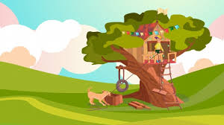
“La cabaña en el árbol”.
4° básico
Números y operatoria.
Multiplicación.
Patrones y álgebra.

Slide 2
En el texto “La cabaña en el árbol”, se menciona a un árbol específico, “El Castaño”.
¿Sabías que este árbol puede vivir entre 500 a 1.500 años?
En Chile los puedes encontrar desde el norte hasta el sur, además de ser un árbol muy Longevo, de un alto porte, puede llegar a alcanzar con facilidad los 25 m de altura. Posee una copa amplia, redondeada y tupida.
Un castaño de entre 7 a 8 años puede producir 15 kilos de castañas, su fruto.
En Chile, el kilo de castañas cuesta $1.500 aproximadamente.

Slide 3
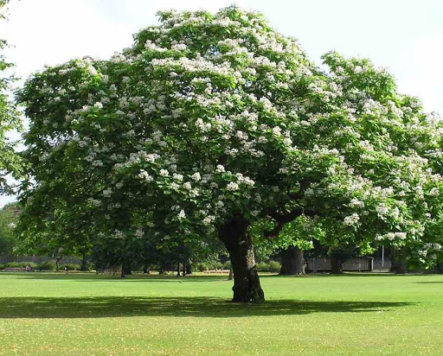
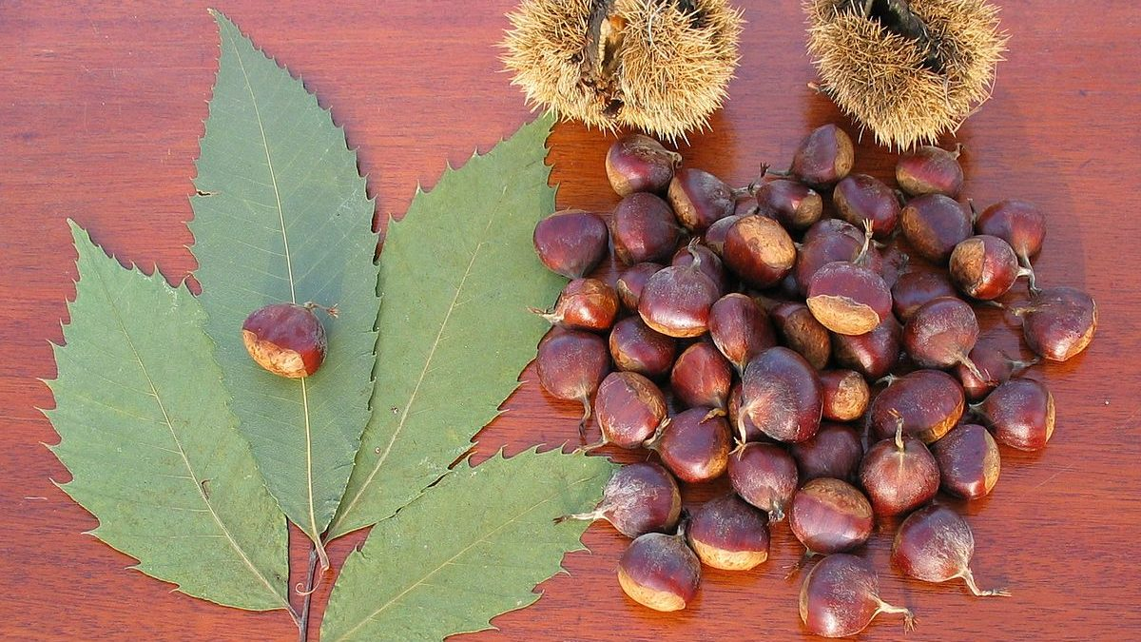
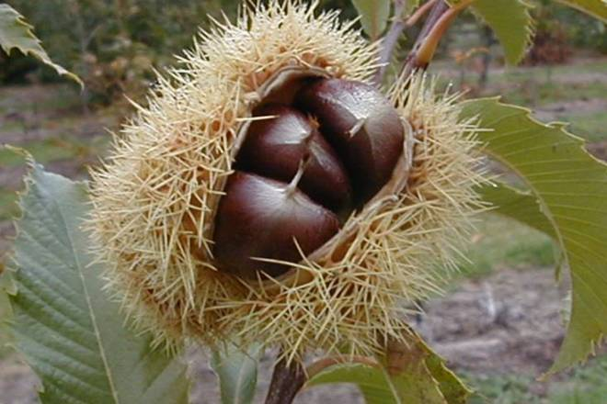
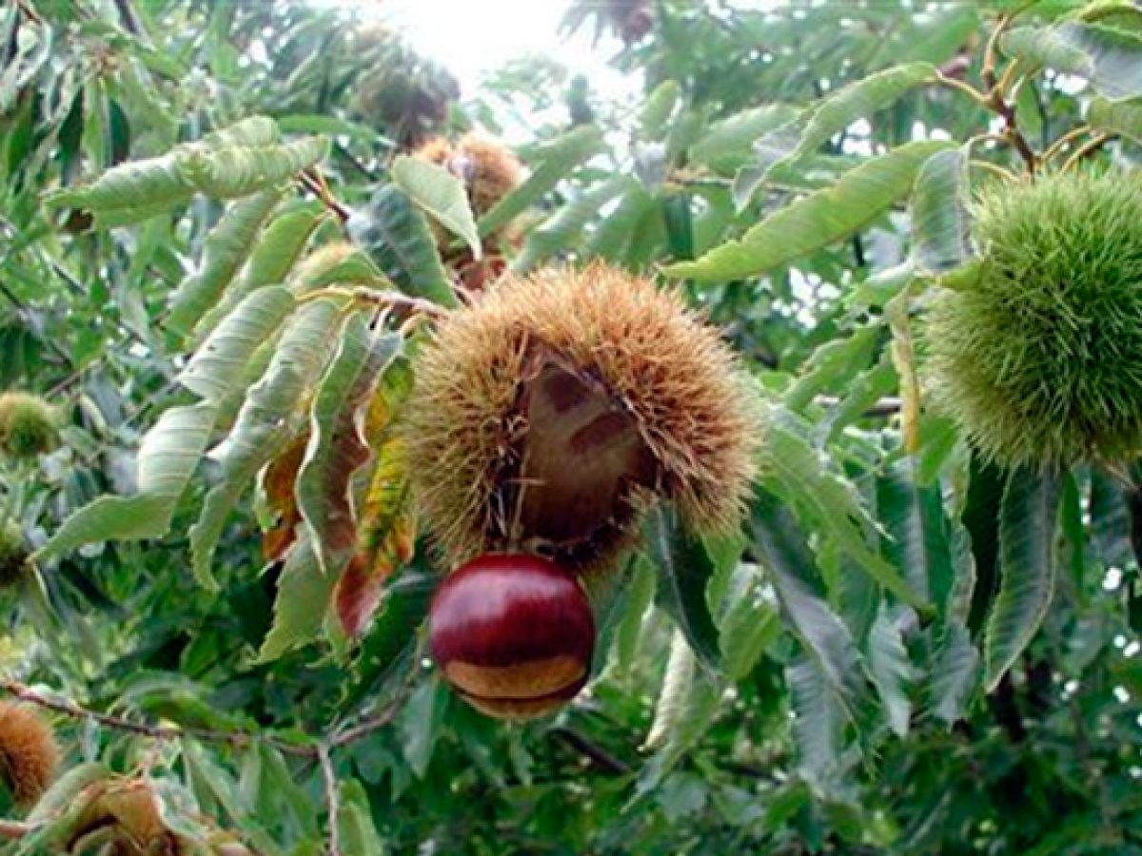

Slide 4
Multiplicación:
Para saber el doble de un número debemos sumar ese número por sí mismo dos veces (o multiplicarlo por 2).
Ej: el doble de 6
6 + 6 = 12 2 x 6 = 12
Puedes complementar la información con el siguiente vídeo…
https://www.youtube.com/watch?v=XLF6nN-11cA

Slide 5
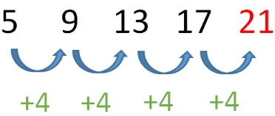
Patrones numéricos:
Llamamos patrón numérico, a una lista de números que siguen una cierta secuencia o patrón.
Ejemplo: 1, 4, 7, 10, 13, 16, 19, ... Empieza con 1 y salta 3 cada vez.

Slide 6
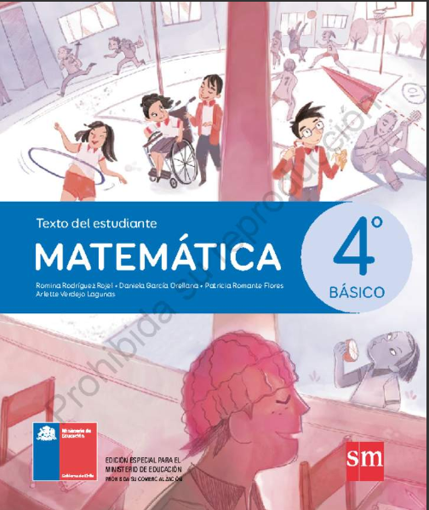
Trabaja en el texto, páginas 70, 71, 72 y 73.

